Slide 1

聯合國 永續發展目標 SDGs之介紹(5/5)
周志隆 助理教授
國立臺灣科技大學管理學院

Slide 2

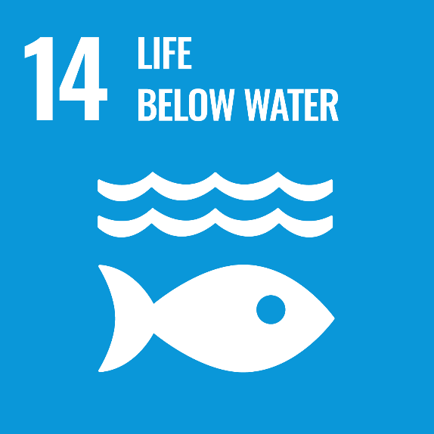
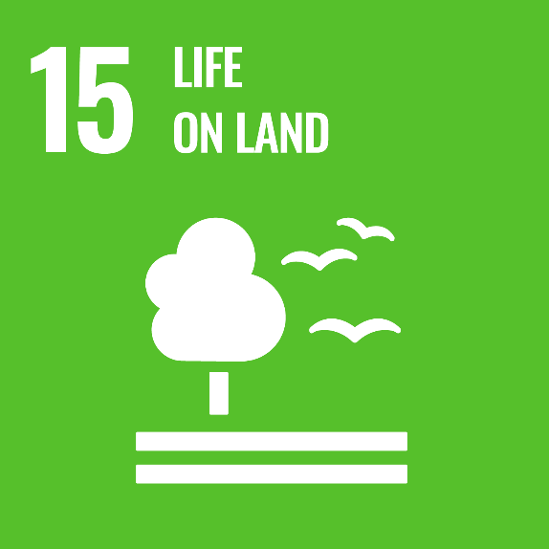

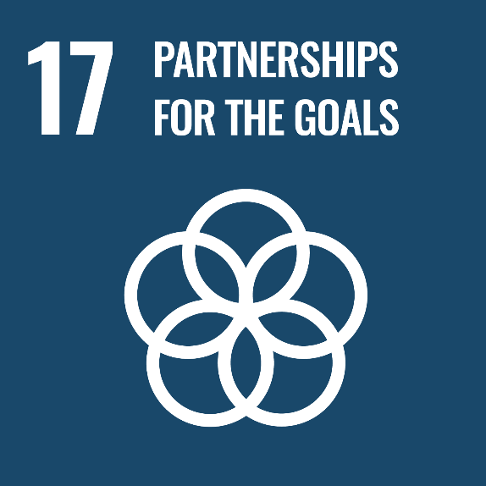

大綱
目標14：保育海洋生態
目標15：保育陸域生態
目標16：和平、正義及健全制度
目標17：多元夥伴關係

Slide 3

目標14：保育海洋生態
保育及永續利用海洋與海洋資源，以確保永續發展
【子目標】
預防並大幅減少各式各樣的海洋污染，尤其是來自陸上的污染(如：海洋廢棄物及營養污染)。
以永續方式管理及保護海洋生態，避免重大的不利影響。
透過科學合作方式來減少並解決海洋酸化的影響。
消除過度、非法、毀滅性的漁撈作業，並恢復最大之永續發展的魚量。
依國家與國際法與可取得之科學資訊，保護至少10%的海岸與海洋區。

Slide 4
目標14：保育海洋生態
保育及永續利用海洋與海洋資源，以確保永續發展
【子目標】
禁止會造成過度魚撈以及未經監管之漁撈的相關補助。
提高海洋資源永續使用對SIDS與LDCs的經濟好處(如：永續漁撈、養殖與觀光業)。
透過科學與研究來改善海洋的健康，促進海洋生物多樣性對開發中國家的發展貢獻(尤其是SIDS與LDCs)。
提供小規模人工漁撈業者取得海洋資源與進入市場的管道。
確保聯合國海洋法公約之簽約國全面落實國際法。
註：SIDS：小島嶼開發中國家；LDCs：最低度開發國家。

Slide 5
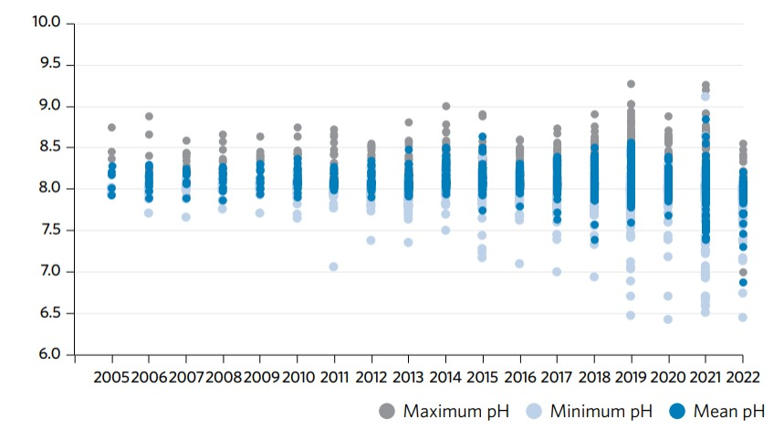
目標14：保育海洋生態
保育及永續利用海洋與海洋資源，以確保永續發展
由於溫室氣體的大量排放，海洋也吸收了全球1/4的CO2，但卻造成其酸度失去平衡。
2022的海洋pH值為8.1，比起工業化時代其酸度高出30%。
影響層面：破壞珊瑚；削弱海岸線防護能力；漁業、養殖業、觀光業面臨危機。
2005-2022全球各地採樣點之表層pH值

Slide 6

目標15：保育陸域生態
保護、維護及促進領地生態系統的永續使用，永續的管理森林，對抗沙漠化，終止及逆轉土地劣化，並遏止生物多樣性的喪失
【子目標】
保護、恢復及永續使用領土與內陸淡水生態系統(森林、沼澤、山脈等)。
落實森林的永續管理，終止毀林並恢復遭到破壞的森林，同時大幅造林。
對抗沙漠化，恢復惡化的土地與土壤。
落實山脈生態系統的保護，維持其生物多樣性。
減少自然棲息地的破壞，終止生物多樣性的喪失、保護及預防瀕危物種。

Slide 7
目標15：保育陸域生態
保護、維護及促進領地生態系統的永續使用，永續的管理森林，對抗沙漠化，終止及逆轉土地劣化，並遏止生物多樣性的喪失
【子目標】
確保基因資源使用所產生的好處得到公平公正的分享。
終止受保護動植物遭盜採(獵)與走私，並解決非法野生生物產品的買賣。
避免外來種入侵生態系統，且應大幅減少其之影響並進行控管或消除。
將生態系統與生物多樣性價值納入國家與地方規劃和發展流程。
大幅投入財物資源以保護及永續使用生物多樣性與生態系統。

Slide 8
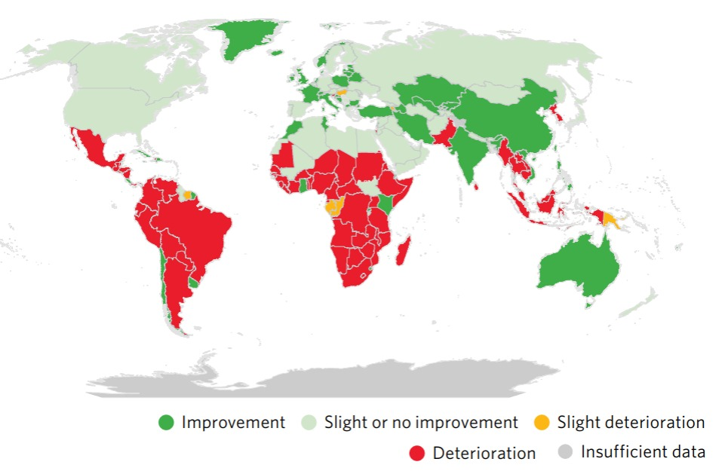
目標15：保育陸域生態
保護、維護及促進領地生態系統的永續使用，永續的管理森林，對抗沙漠化，終止及逆轉土地劣化，並遏止生物多樣性的喪失
森林能有效吸收CO2並且關乎生物多樣性。
自2000年以來，森林面積已減少一億公頃。
目前拉美地區、加勒比地區、撒哈拉以南之非洲、東南亞等地之森林面積正減少當中。
2015-2020森林面積對陸地總面積之變化

Slide 9

目標16：和平、正義及健全制度
促進和平且包容的社會，以落實永續發展；提供司法管道給所有人；在所有的階層建立有效的、負責的且包容的制度
【子目標】
大幅減少各地的各種形式之暴力及其相關的死亡率。
終結各種形式的兒童虐待、剝削、走私、暴力以及施虐。
以法律手段確保每個人都有公平的司法管道。
減少非法的金錢與軍火流並對抗各種形式的組織犯罪。
大幅減少各種形式的貪污賄賂。

Slide 10
目標16：和平、正義及健全制度
促進和平且包容的社會，以落實永續發展；提供司法管道給所有人；在所有的階層建立有效的、負責的且包容的制度
【子目標】
發展有效、負責且透明的制度。
確保各階段的決策能回應民意，且具有包容性、參與性及代表性。
擴大及強化開發中國家參與全球管理制度。
為所有的人提供合法的身分，包括出生登記。
確保民眾可取得資訊，並保護基本自由。
透過國際間合作以預防暴力並對抗恐怖主義與犯罪。
促進及落實沒有歧視的法律與政策以實現永續發展。

Slide 11

目標16：和平、正義及健全制度
促進和平且包容的社會，以落實永續發展；提供司法管道給所有人；在所有的階層建立有效的、負責的且包容的制度
2018年，逃離戰爭、迫害和衝突的人數超過7000萬人。

Slide 12

目標17：多元夥伴關係
強化永續發展執行方法及活化永續發展全球夥伴關係
【一共分成七項構面，19項子目標】
財務：旨在強化自身國家的資源動員並提供開發中國家所需之資源。
技術：增加科技與創新之國際交流。
能力建置：透過國際合作來培養開發中國家落實永續發展目標之能力。
貿易：增加開發中國家的出口、並對最低度開發國家給予必要之豁免條件。
政策與制度連貫：透過政策的協調來建立及落實消除貧窮與永續發展的政策。
多邊合作：透過知識、專業、科技與財務上的支援來協助各國落實永續發展。
資料、監督及責任：協助開發中國家建立各類數據的資料庫並培養其統計能力。

Slide 13
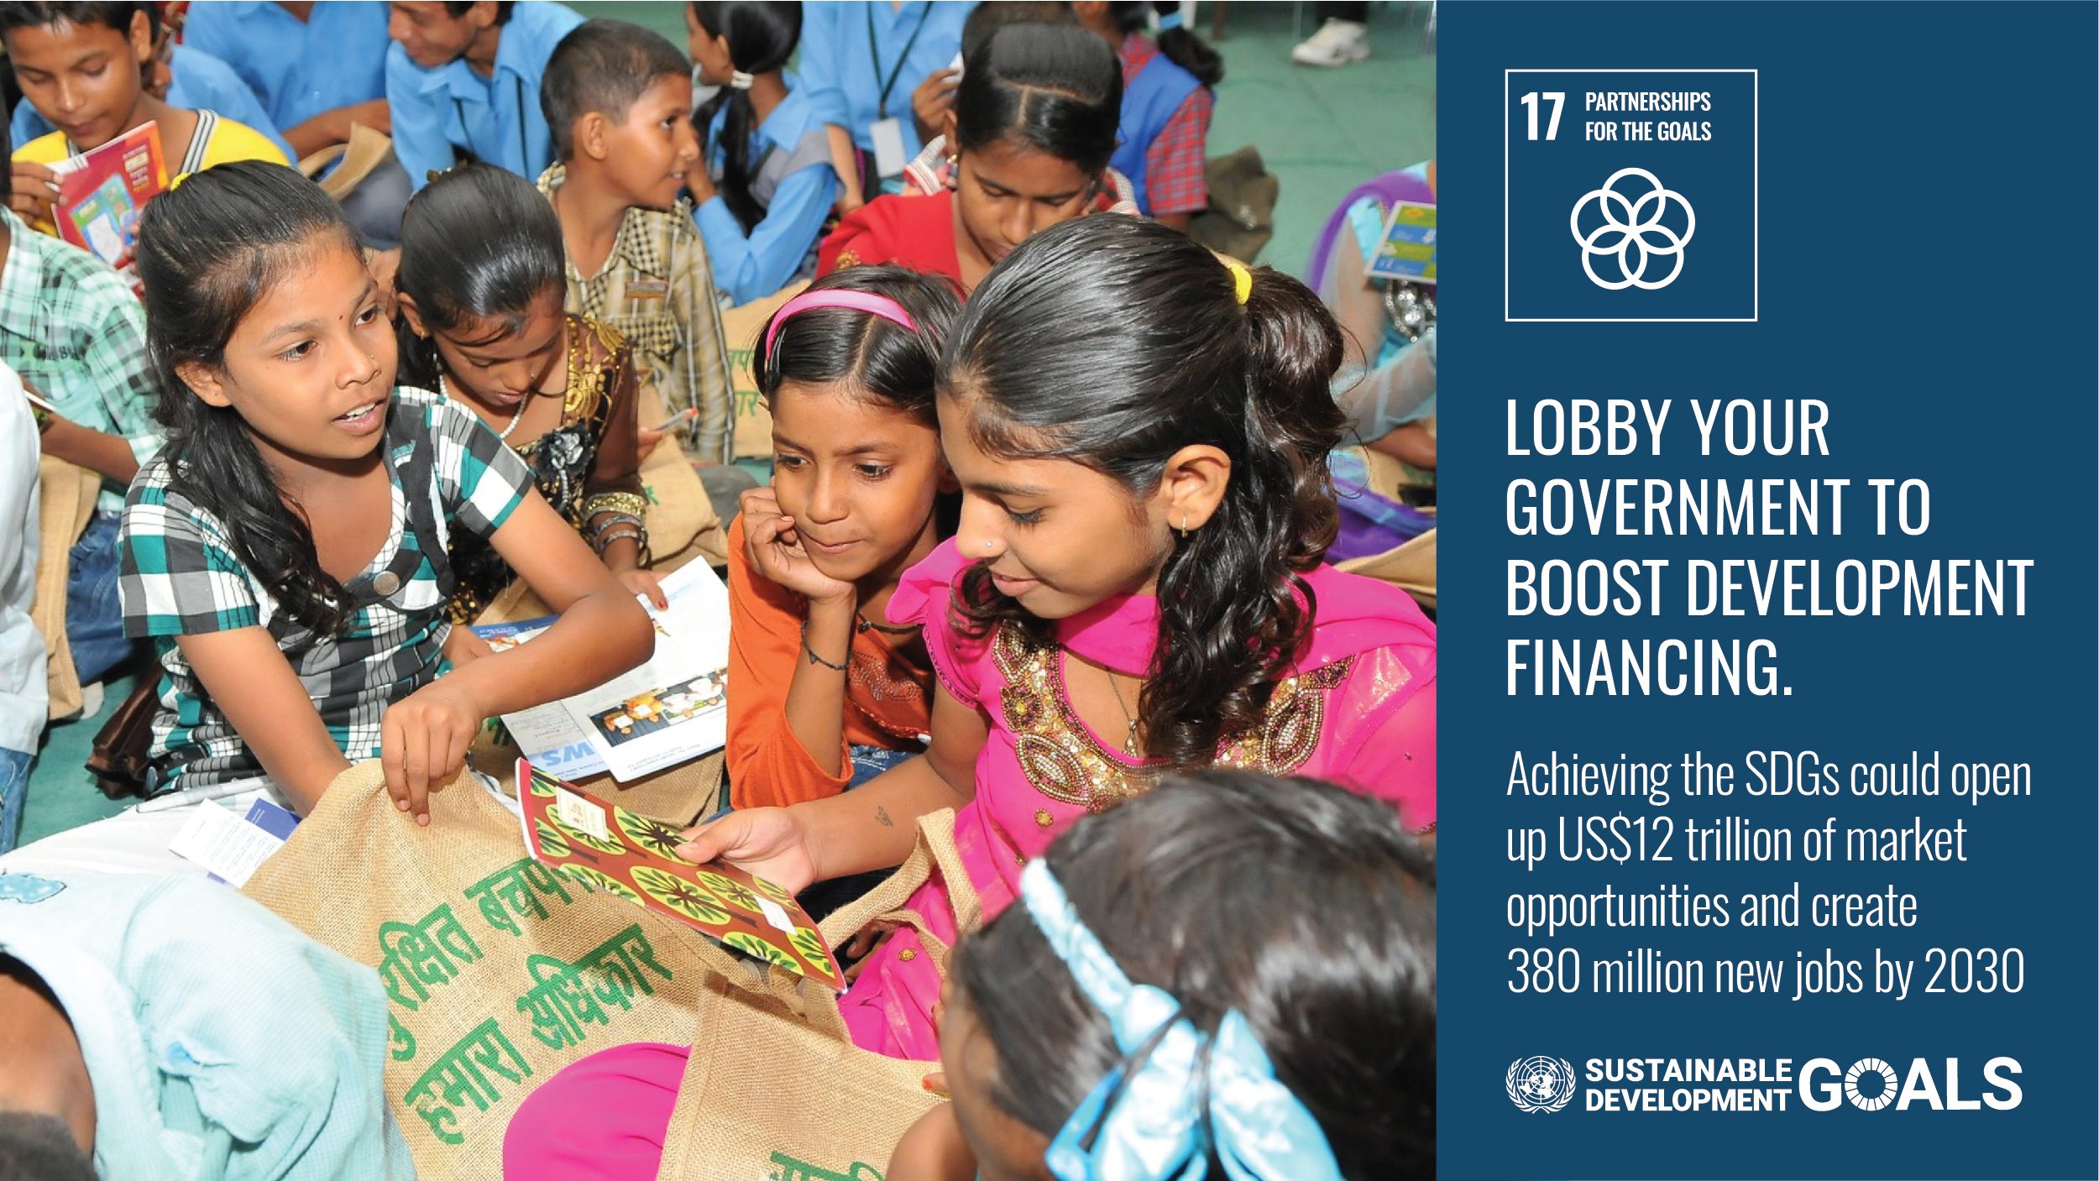
目標17：多元夥伴關係
強化永續發展執行方法及活化永續發展全球夥伴關係
2030年，永續發展目標的實施或可帶來12兆美元的商機以及創造3.8億個工作機會。

Slide 14
參考文獻
行政院國家發展委員會(2018年10月12日)。聯合國永續發展目標(SDGs)說明。
陳芳毓、許鈺屏、李鈺淇(2023年4月1日)。《SDGs 懶人包》什麼是永續發展目標SDGs？17項目標一次掌握。天下雜誌。https://futurecity.cw.com.tw/article/1867
United Nations (2023). The Sustainable Development Goals Report 2023: Special Edition.

